Slide 1

锁（InnoDB）
刘剑鸣

Slide 2
下面sql会进行怎样的加锁
delete from table_name where id=1
select * from table_name where id=1

Slide 3
没办法知道缺少条件
事务的隔离级别？RU，RC，RR，Serializable
id是否是主键？不是主键是否是索引？索引是否是唯一索引？
sql具体的执行计划是什么？全表扫描？索引扫描？

Slide 4
多版本并发控制MVCC
快照读 select
当前读 加锁
mysql属于聚簇索引
mysql相关知识点

Slide 5
多版本并发控制MVCC
读不加锁，读写不冲突
快照读：简单读
select
当前读：特殊的读操作，插入/更新/删除操作，属于当前读，需要加锁
select….. for update
Update
Delete
Insert

Slide 6
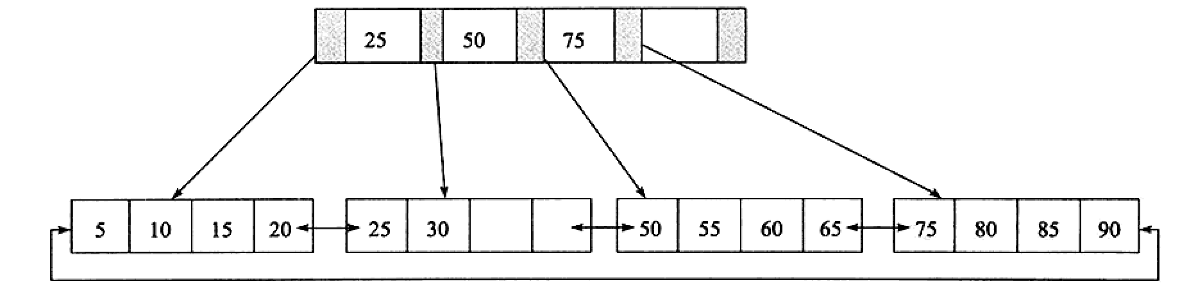
聚簇索引
数据的存储是一个基于索引的b+树
有主键按照主键——>唯一索引——>自动创建内部

Slide 7
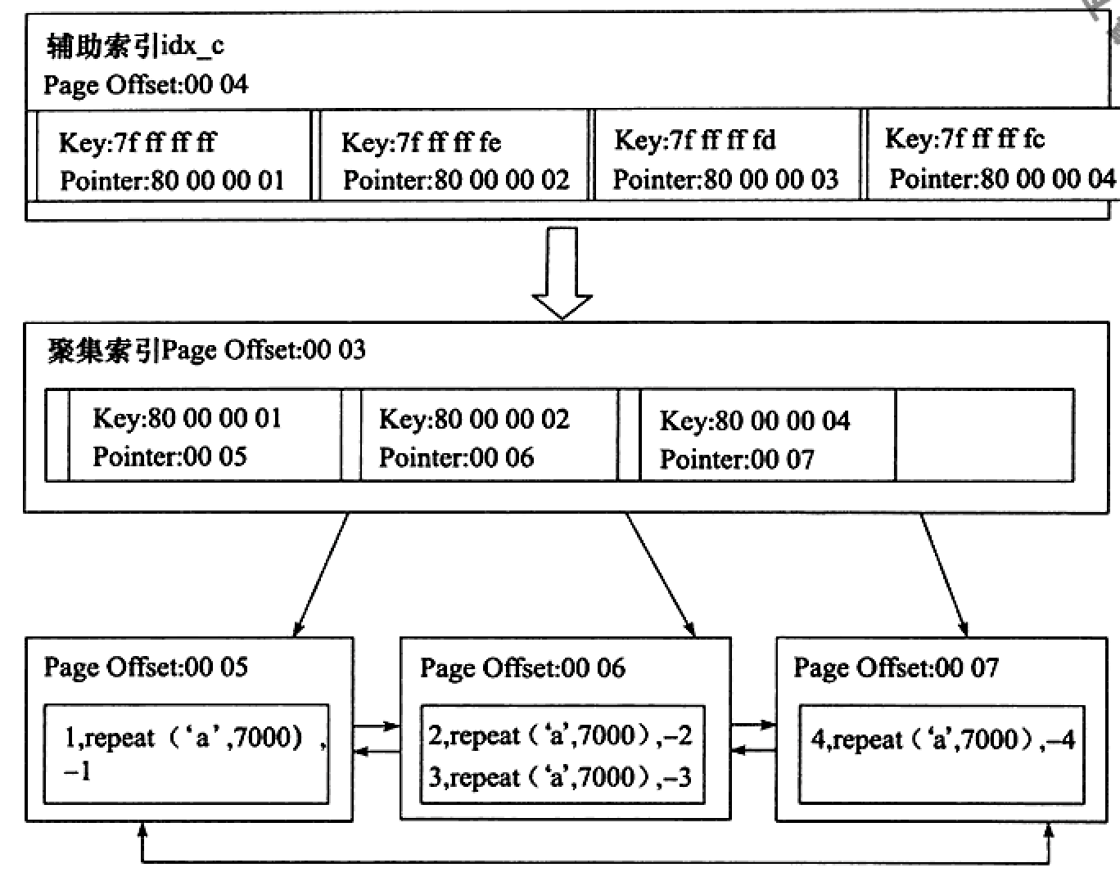

Slide 8
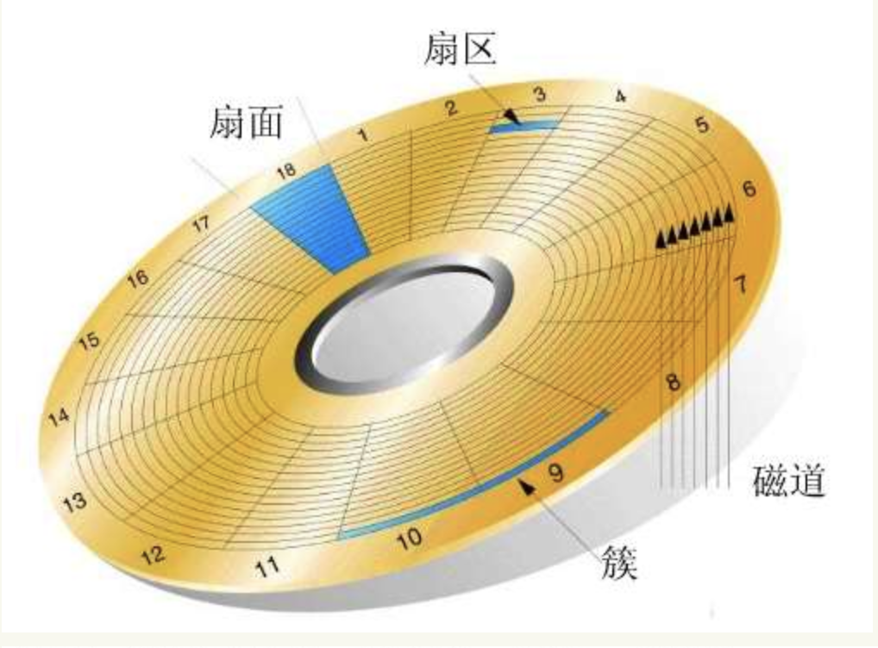
索引不命中
数据内容多出索引本身,范围查找，join语句，超过20%总数据量 等等等等
数据库执行计划判断
select * from table_name where userCount>1 and userCount <1000

Slide 9
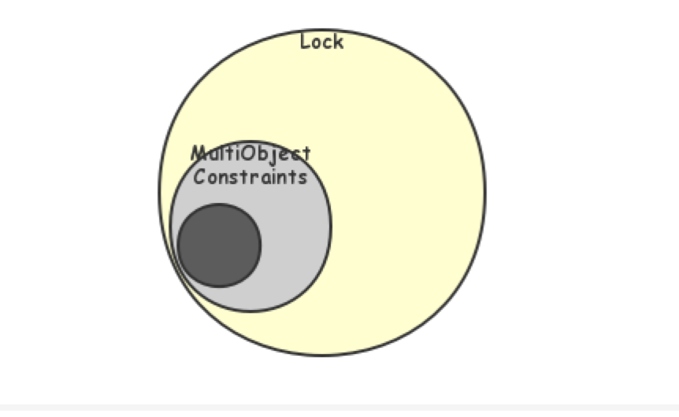
事务隔离级别
ANSI SQL标准(1992)，根据异象制定事务隔离标准
隔离级别 脏读（Dirty Read） 不可重复读（NonRepeatable Read） 幻读（Phantom Read） ===========================================================================================
未提交读（Read uncommitted） 可能 可能 可能
已提交读（Read committed） 不可能 可能 可能
可重复读（Repeatable read） 不可能 不可能 可能
可串行化（Serializable ） 不可能 不可能 不可能
为了让并发的事务串行化执行，innodb版本控制+锁实现

Slide 10
事务隔离级别RC
id为主键
id为唯一索引
id为非唯一索引
id没有索引
事务隔离级别RR
id为主键
id为唯一索引
id为非唯一索引
id没有索引

Slide 11
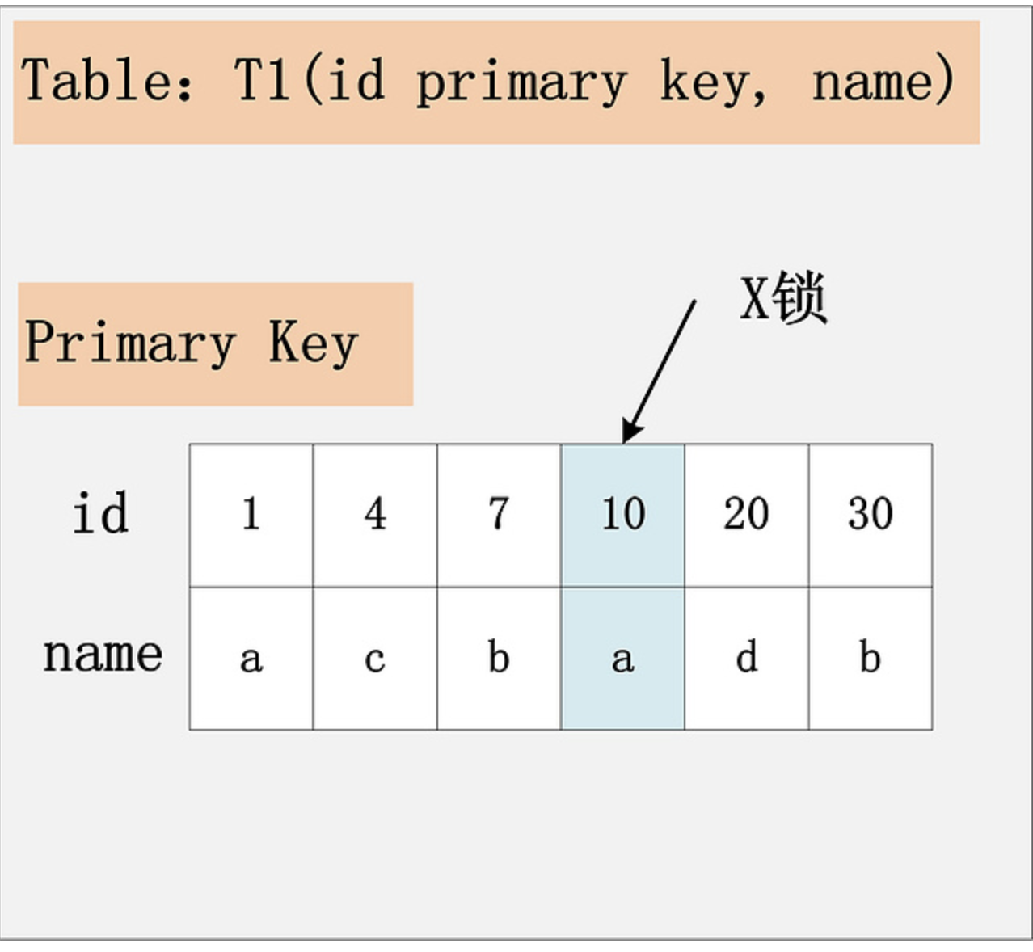
RC+id主键

Slide 12
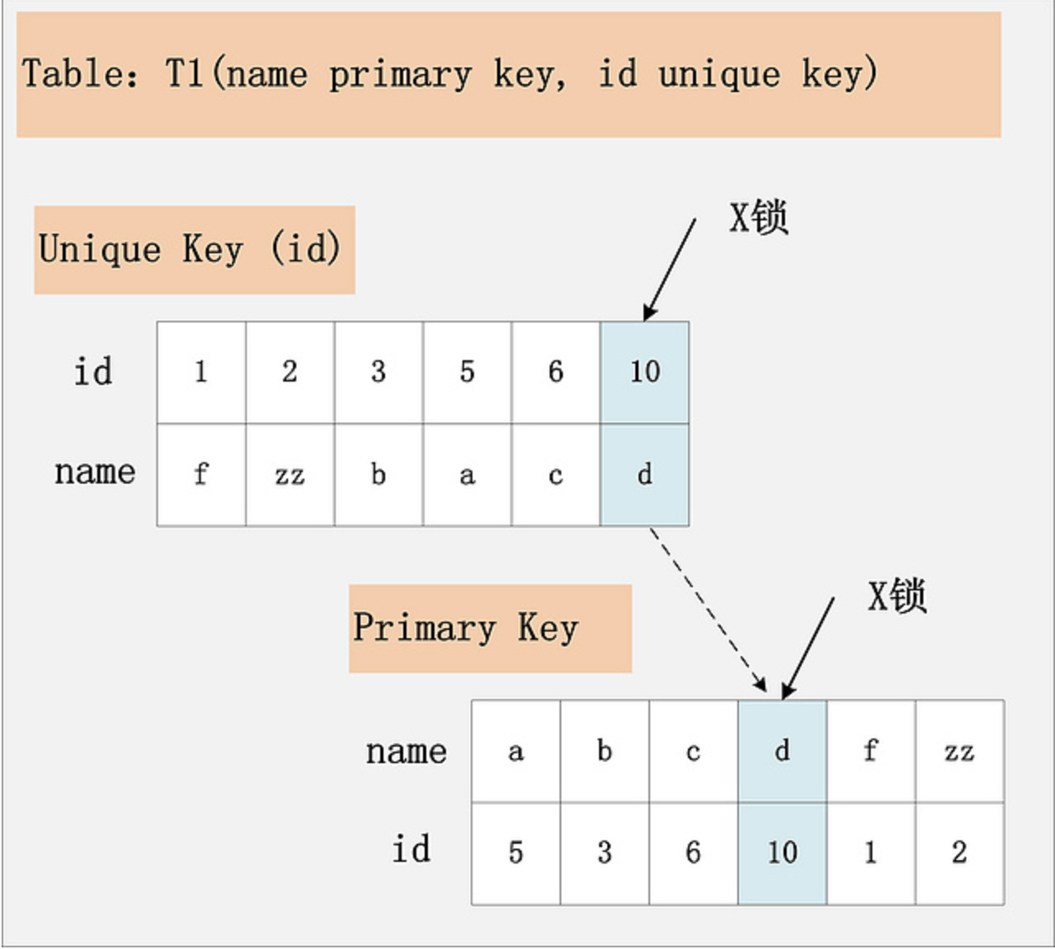
RC+id为唯一索引

Slide 13
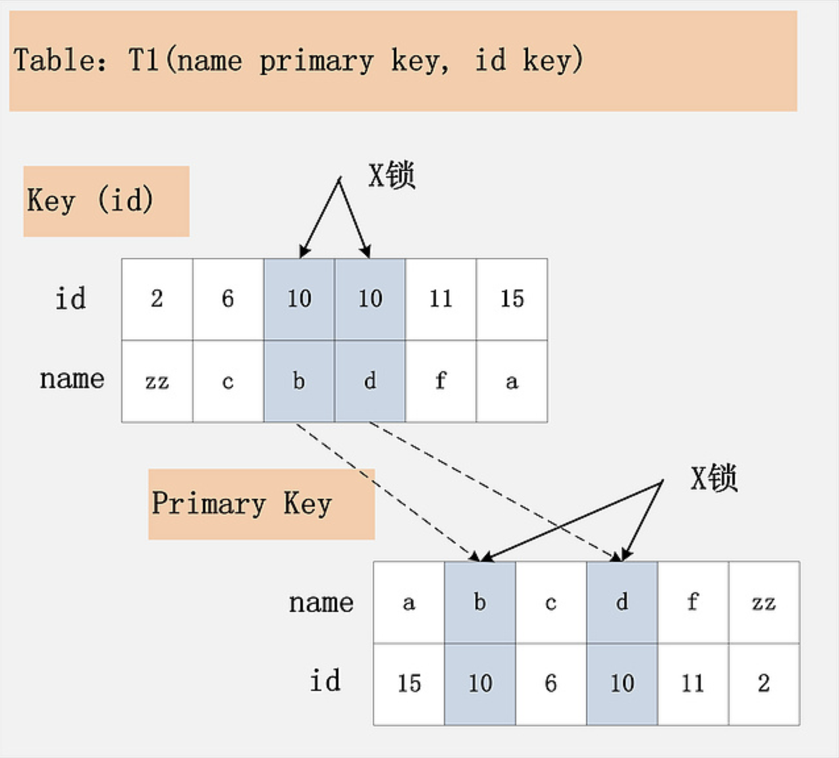
RC+id为非唯一索引

Slide 14
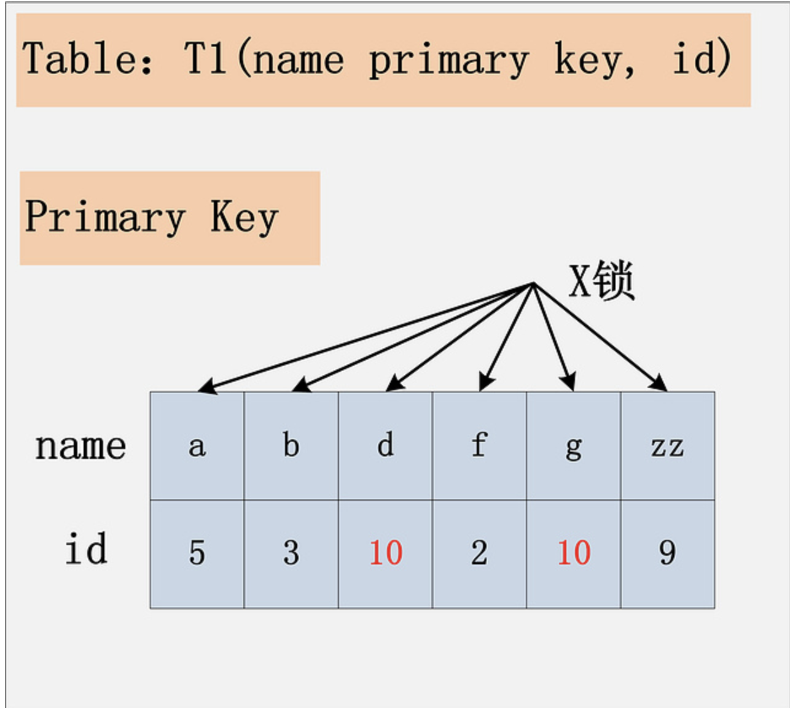
RC+id没有索引
mysql机制如果innodb不能快速查找到，不在innodb层做筛选
实际会释放，但是加锁/释放步骤不会少

Slide 15
RR+id主键
和rc一致

Slide 16
RR+id为唯一索引
和rc一致

Slide 17
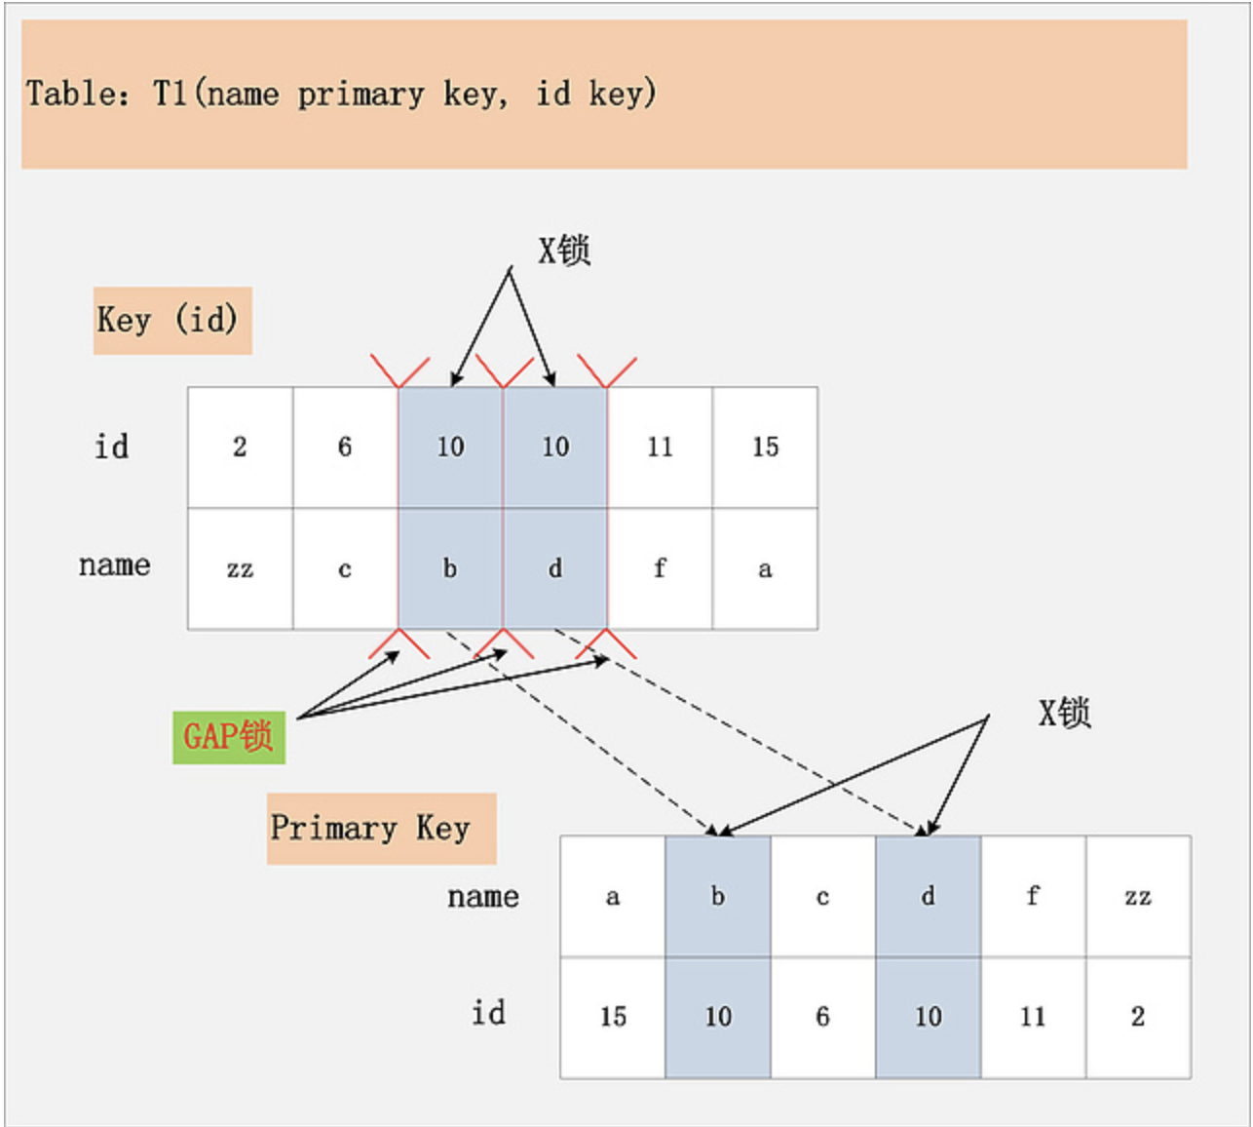
RR+id为非唯一索引

Slide 18
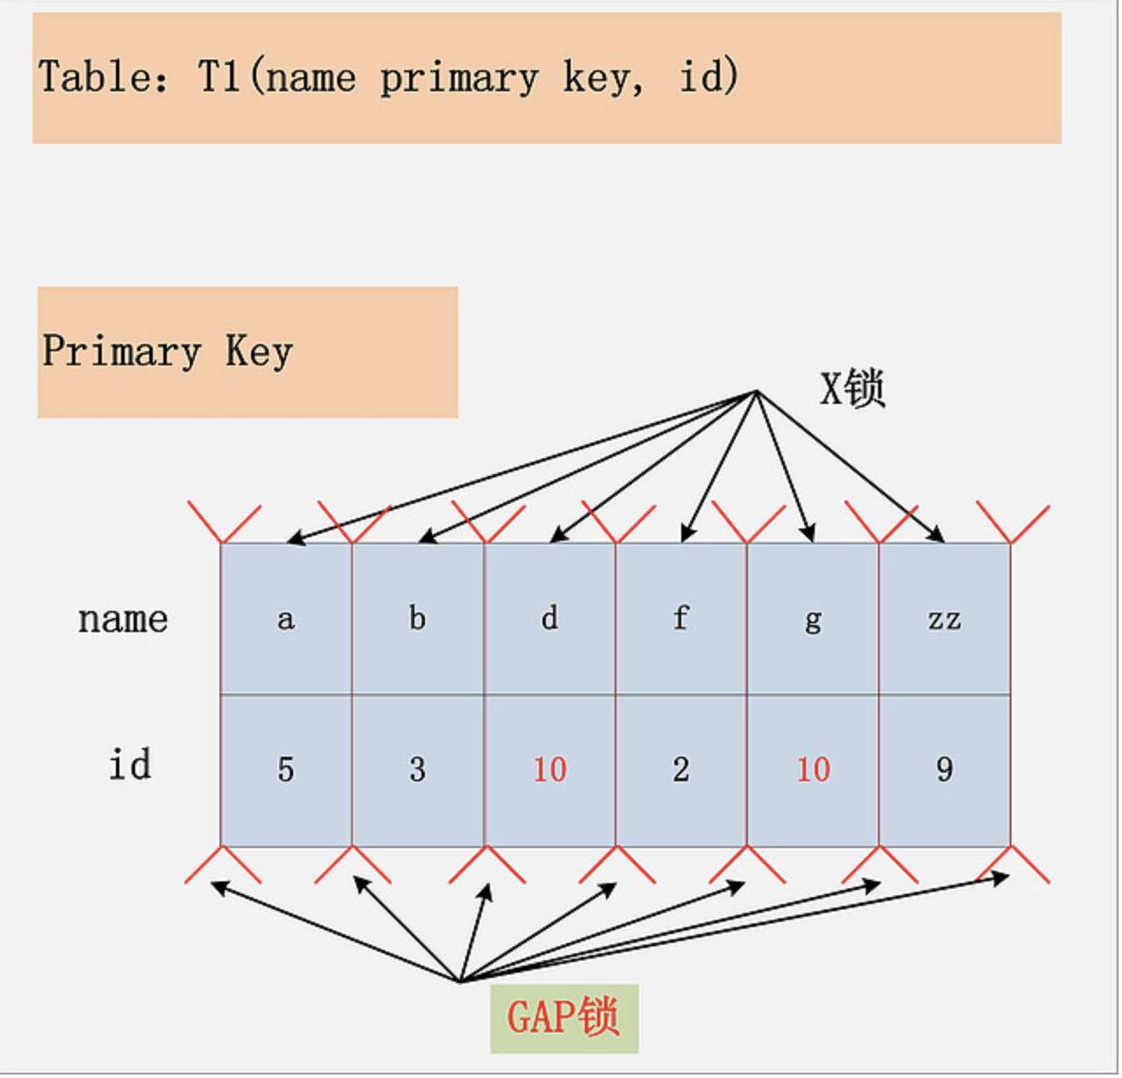
RR+id没有索引

